Slide 1

Day17_EL&JSTL

Slide 2
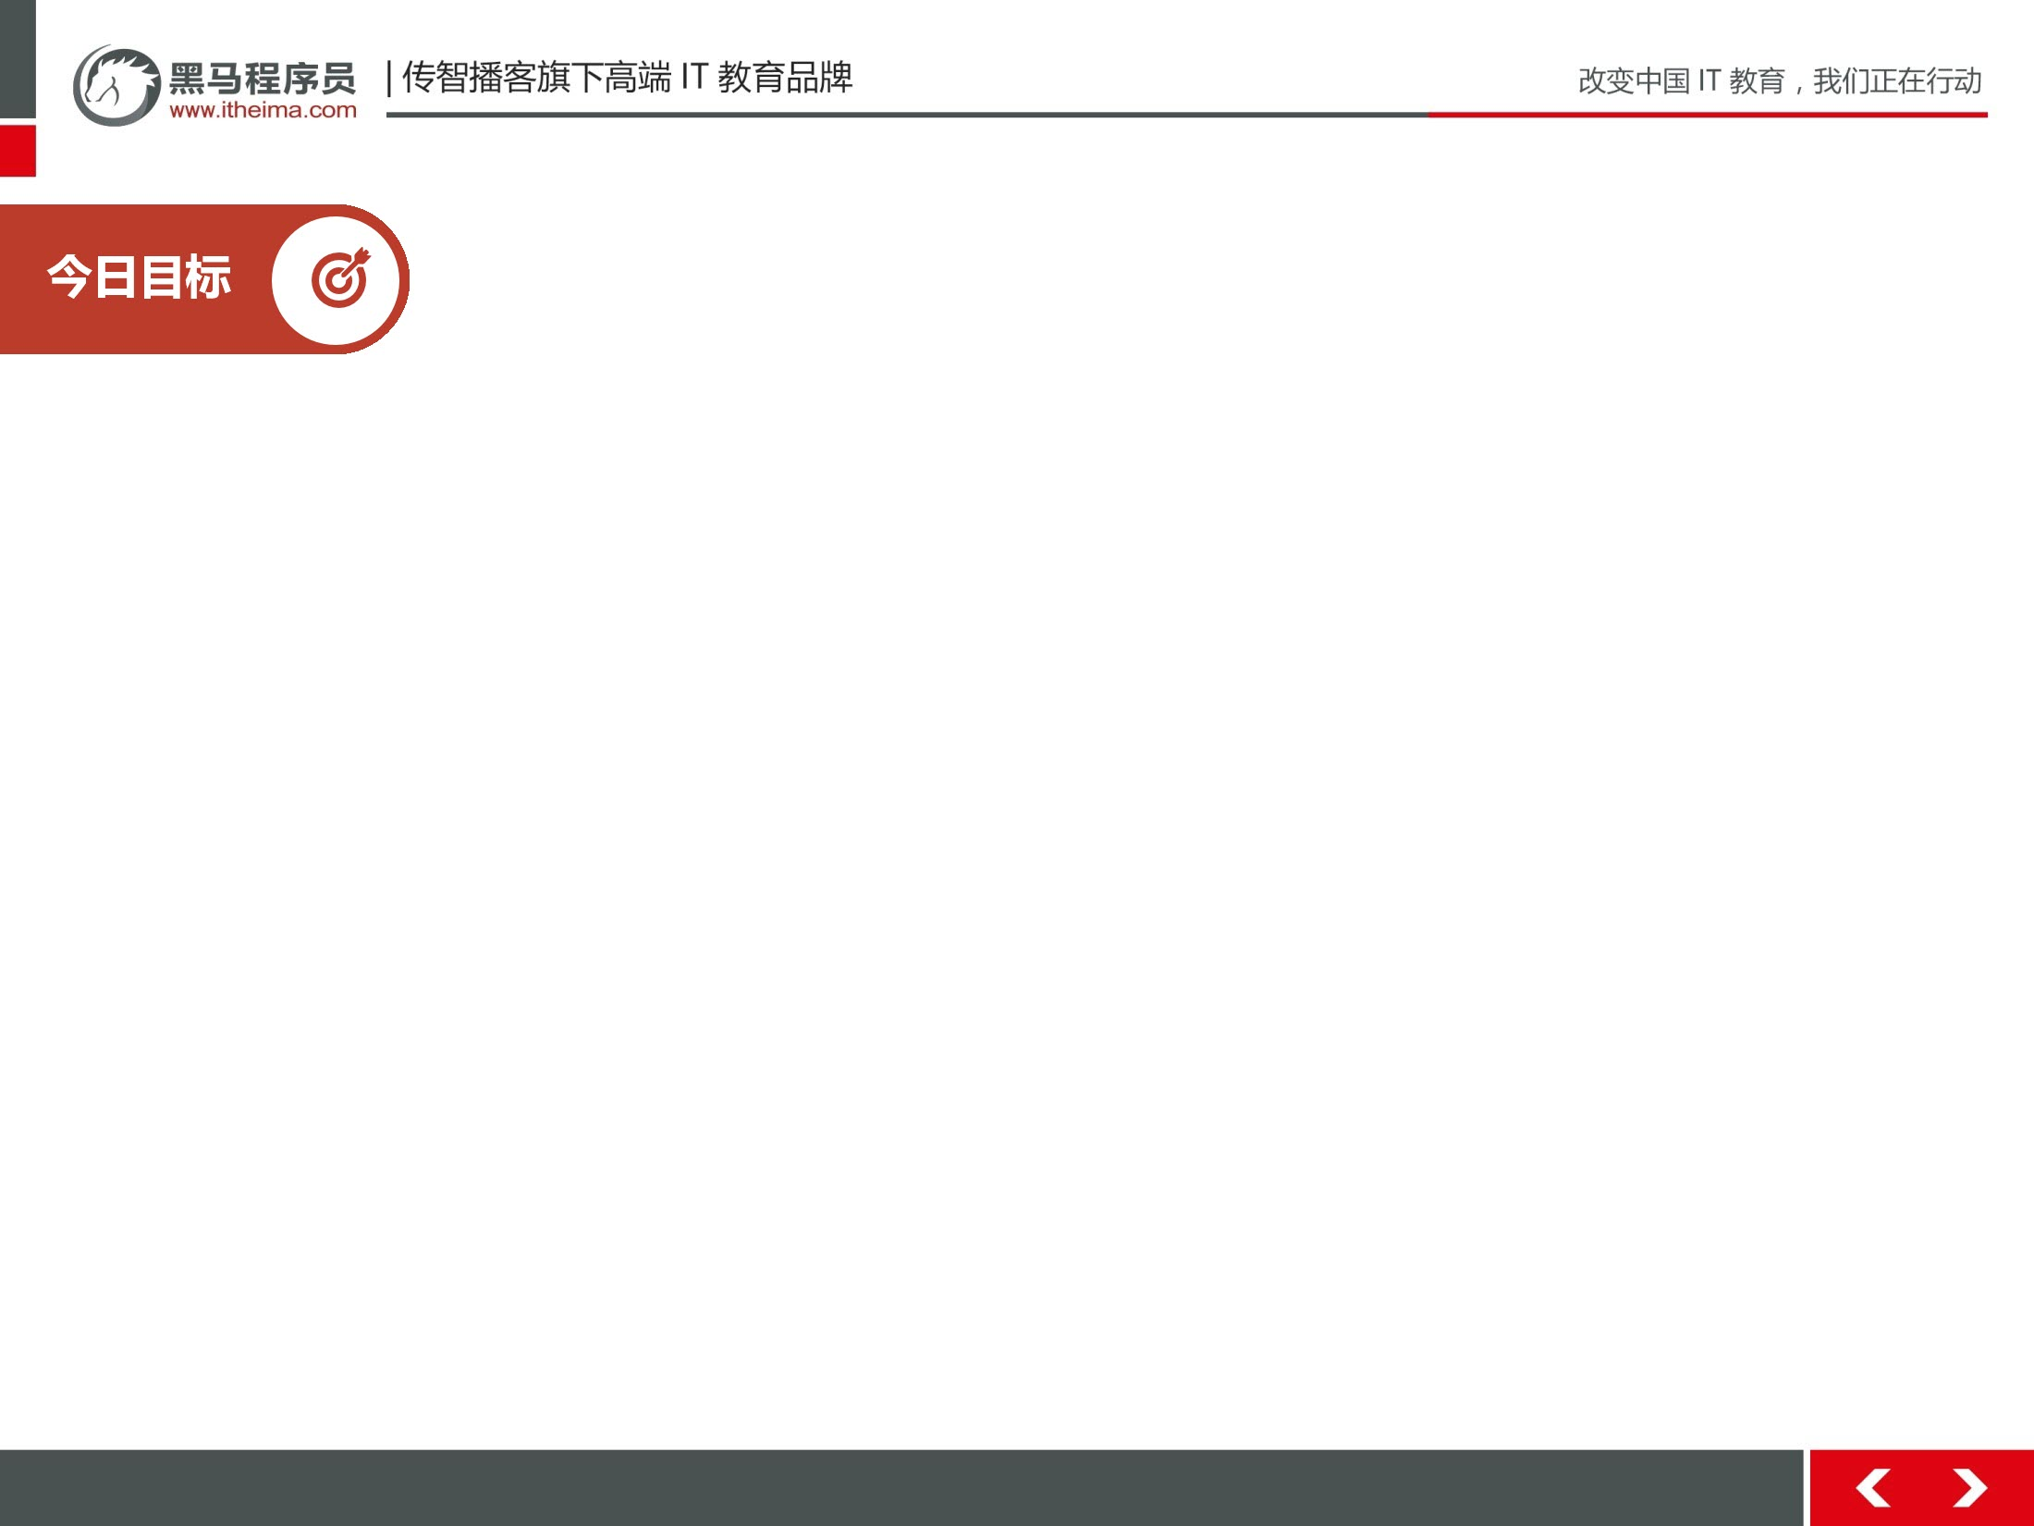
理解MVC
理解javaEE三层架构
能够掌握jsp的基本使用
能够掌握EL的使用
能够掌握JSTL的使用

Slide 3
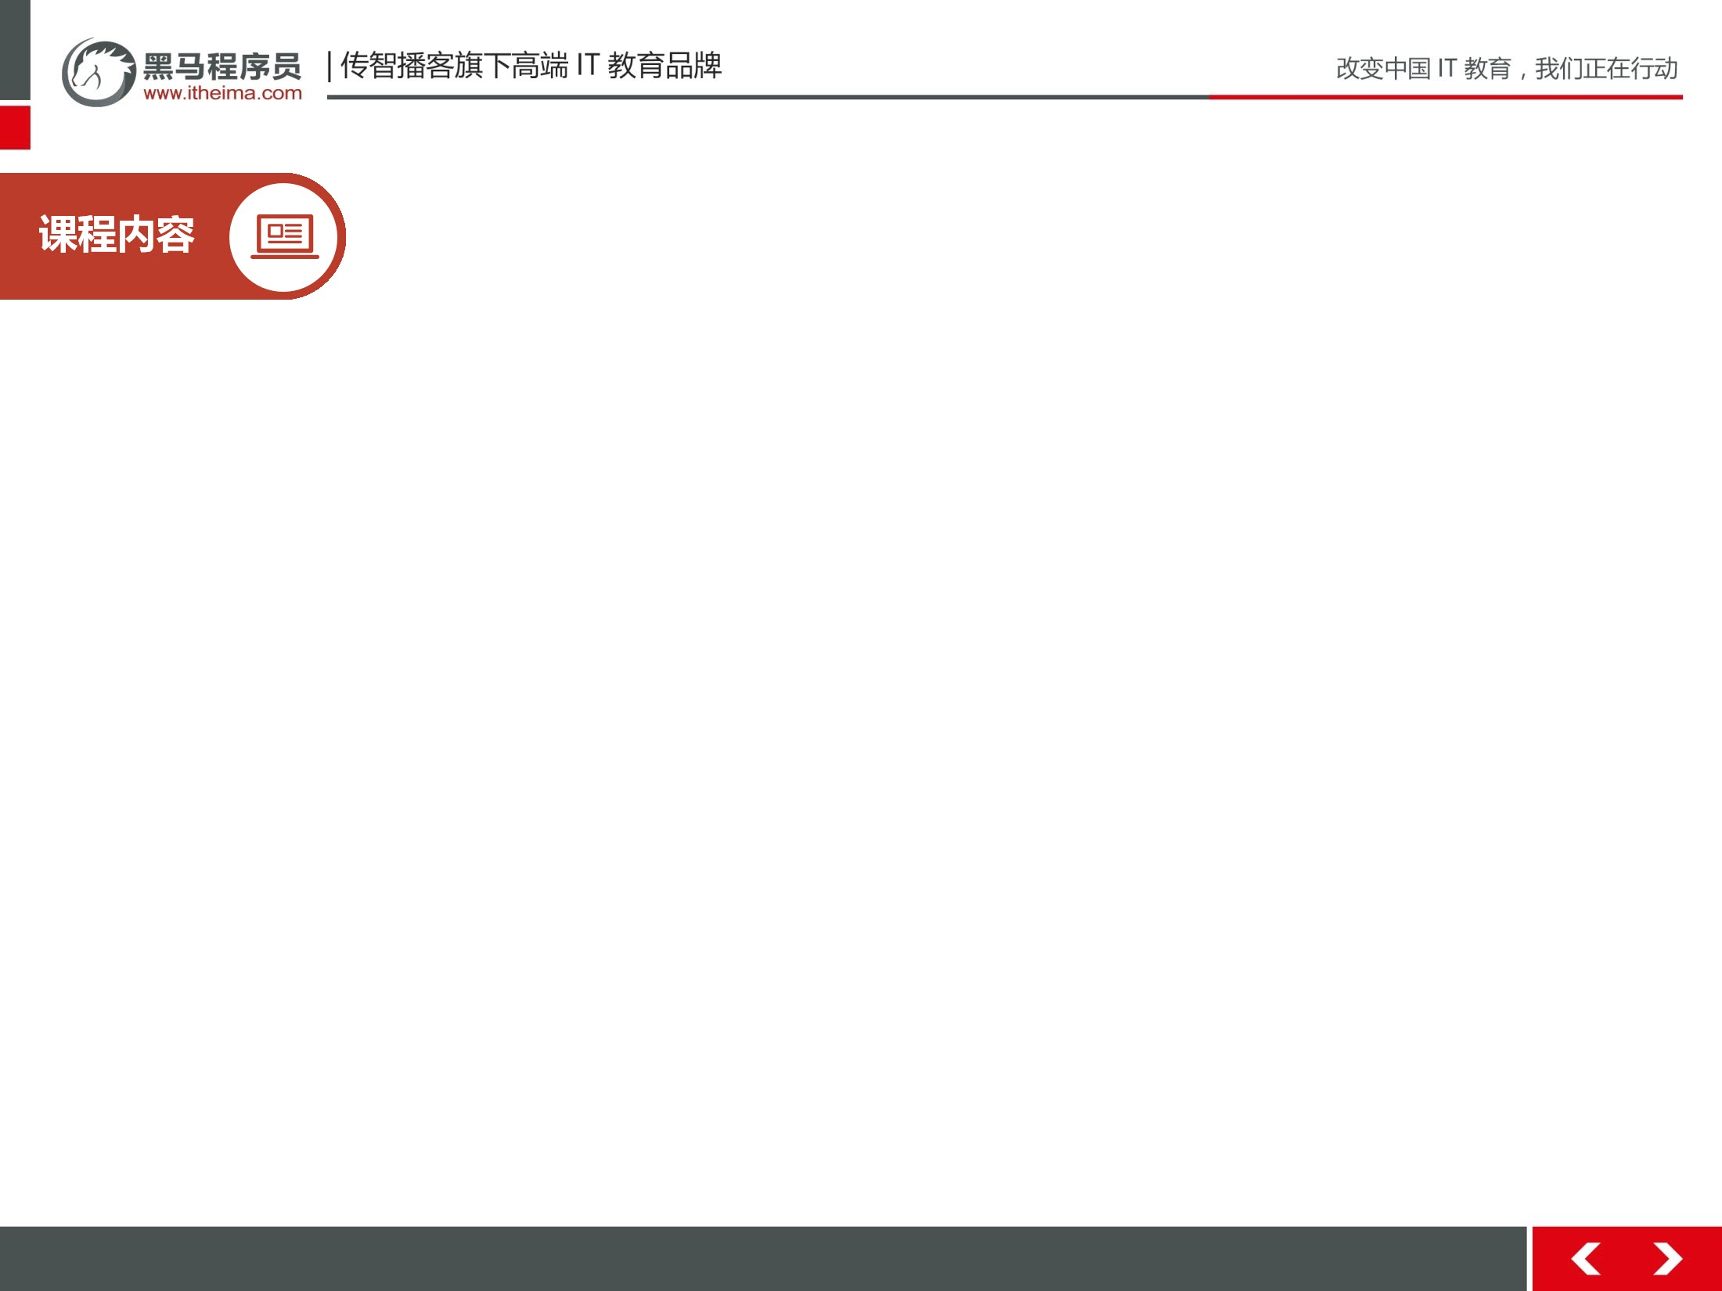
JSP
MVC开发模式
EL表达式
JSTL标签
三层架构

Slide 4
1.1 今日内容
1.2 JSP_指令_概述
1.3 JSP_指令_page指令
1.4 JSP_指令_include&taglib指令
1.5 JSP_注释
1.6 JSP_内置对象
01

Slide 5

1.1 主要内容概述
K
W
学习目标：今日内容
掌握程度：知道
时长：02分10秒
课程信息
要点提示
无

Slide 6
K
W
L
S
1.2 JSP_指令_概述
学习目标：jsp的三大指令
掌握程度：记忆
时长：04分21秒
课程信息
要点提示
三大指令是什么

Slide 7
K
W
L
S
1.2 JSP_指令_概述
Jsp的指令作用,格式是什么?
问答
Notes:
* 作用：用于配置JSP页面，导入资源文件
* 格式： <%@ 指令名称 属性名1=属性值1 属性名2=属性值2 ... %

Slide 8
K
W
L
1.3 JSP_指令_page指令
学习目标：page指令设置jsp页面属性
掌握程度：知道
时长：11分13秒
课程信息
要点提示
Page指令的属性

Slide 9
K
W
L
1.4 JSP_指令_include&taglib指令
学习目标：include实现静态包含,taglib引入标签库
掌握程度：知道
时长：04分57秒
课程信息
要点提示
无

Slide 10
K
W
L
1.5 JSP_注释
学习目标：jsp注释有html注释,java注释,以及jsp自身注释
掌握程度：知道
时长：03分48秒
课程信息
要点提示
无

Slide 11
K
W
L
1.6 JSP_内置对象
学习目标：jsp的九大内置对象
掌握程度：应用
时长：10分00秒
课程信息
要点提示
无

Slide 12
K
W
L
S
1.6 JSP_内置对象
Jsp的九大内置对象是什么?
问答
Notes:
* 在jsp页面中不需要创建，直接使用的对象
* 一共有9个： 变量名 真实类型 作用
* pageContext PageContext 当前页面共享数据，还可以获取其他八个内置对象
* request HttpServletRequest 一次请求访问的多个资源(转发)
* session HttpSession 一次会话的多个请求间
* application ServletContext 所有用户间共享数据
* response HttpServletResponse 响应对象
* page Object 当前页面(Servlet)的对象 this
* out JspWriter 输出对象，数据输出到页面上
* config ServletConfig Servlet的配置对象
* exception Throwable 异常对象

Slide 13
02
2.1 MVC_jsp演变历史
2.2 MVC_详解
2.3 EL_概述
2.4 EL_运算符
2.5 EL_获取域中存储的值

Slide 14
K
2.1 MVC_jsp演变历史
学习目标：jsp的发展历史
掌握程度：应用
时长：06分24秒
课程信息
要点提示
Jsp两种开发模式和MVC的联系

Slide 15
K
2.2 MVC_详解
学习目标：MVC中m,v,c分别表示什么
掌握程度：应用
时长：13分59秒
课程信息
要点提示
M
V
C

Slide 16
K
W
L
S
2.2 MVC_详解
MVC是什么,具体作用?
问答
Notes:
MVC：
M：Model，模型。JavaBean * 完成具体的业务操作，如：查询数据库，封装对象
V：View，视图。JSP * 展示数据
C：Controller，控制器。Servlet * 获取用户的输入 * 调用模型 * 将数据交给视图进行展示

Slide 17
K
2.3 EL_概述
学习目标：el是什么
掌握程度：应用
时长：06分46秒
课程信息
要点提示

Slide 18
K
2.4 EL_运算符
学习目标：算术运算符,比较运算符,逻辑运算符等
掌握程度：知道
时长：06分23秒
课程信息
要点提示

Slide 19
K
2.5 EL_获取域中存储的值
学习目标：el获取域对象保存的值语法介绍
掌握程度：知道
时长：10分24秒
课程信息
要点提示

Slide 20
03
3.1 EL_获取域中存储的值_对象值
3.2 EL_获取域中存储的值_List集合&Map集合值
3.3 EL_empty运算符&隐式对象pageContext
3.4 JSTL_概述

Slide 21
K
W
3.1 获取域中存储的值_对象值
学习目标：对象.属性名称获取对象中值
掌握程度：应用
时长：15分56秒
课程信息
要点提示
对象.属性

Slide 22
K
W
L
3.1 EL_获取域中存储的值_对象值
(10分钟)
练习获取对象中的值
练习

Slide 23
K
W
L
3.2 EL_获取域中存储的值_List集合&Map集合值
学习目标：list通过下标,map通过key获取值
掌握程度：应用
时长：08分07秒
课程信息
要点提示

Slide 24
K
W
L
3.2 EL_获取域中存储的值_List集合&Map集合值
(8分钟)
练习获取集合中的值
练习

Slide 25
K
W
L
3.3 EL_empty运算符&隐式对象pageContext
学习目标：empty的具体使用
程度：应用
时长：10分27秒
课程信息
要点提示

Slide 26
K
W
L
3.4 JSTL_概述.
学习目标：jstl的基本使用
程度：知道
时长：04分22秒
课程信息
要点提示

Slide 27
04
4.1 JSTL_常用标签_if
4.2 JSTL_常用标签_choose
4.3 JSTL_常用标签_foreach
4.4 JSTL_练习

Slide 28
K
4.1 JSTL_常用标签_if
学习目标：if标签进行条件判断
掌握程度：应用
时长：11分49秒
课程信息
要点提示

Slide 29
K
W
L
4.1 JSTL_常用标签_if
(10分钟)
练习if标签
练习

Slide 30
K
4.2 JSTL_常用标签_choose
学习目标：choose标签和if else if ,if和switch ,case 相似
掌握程度：应用
时长：05分27秒
课程信息
要点提示

Slide 31
K
4.3 JSTL_常用标签_foreach
学习目标：遍历标签的使用
掌握程度：应用
时长：12分29秒
课程信息
要点提示

Slide 32
K
W
L
4.3 JSTL_常用标签_foreach
(10分钟)
练习forEach标签
练习

Slide 33
K
4. 4 JSTL_练习
学习目标：jstl的综合使用
掌握程度：应用
时长：08分48秒
课程信息
要点提示

Slide 34
05
5.1 三层架构
5.2 案例_需求分析&设计
5.3 案例_环境搭建

Slide 35
K
5.1 三层架构
学习目标：三层架构是什么
掌握程度：知道
时长：16分44秒
课程信息
要点提示
web
service
dao

Slide 36
K
W
L
5.1三层架构
javaEE三层架构哪三层?
问答
Notes:
web界面层(表示层)：用户看的得界面。用户可以通过界面上的组件和服务器进行交互
service业务逻辑层：处理业务逻辑的。
dao数据访问层：操作数据存储文件。

Slide 37
K
5.2 案例_需求分析&设计
学习目标： 功能前的需求分析和表设计
掌握程度：知道
时长：11分57秒
课程信息
要点提示

Slide 38
K
5.3 案例_环境搭建
学习目标： 搭建项目环境
掌握程度：应用
时长：05分22秒
课程信息
要点提示

Slide 39
06
6.1 案例_列表查询_分析.
6.2 案例_列表查询_代码实现1
6.3 案例_列表查询_代码实现2

Slide 40
K
6.1 案例_列表查询_分析
学习目标： 列表查询功能的具体执行流程
掌握程度：知道
时长：08分44秒
课程信息
要点提示

Slide 41
K
6.2 案例_列表查询_代码实现1
学习目标：列表查询功能的后台代码实现
掌握程度：应用
时长：10分55秒
课程信息
要点提示

Slide 42
K
6.3 案例_列表查询_代码实现2
学习目标：前台页面遍历显示数据
掌握程度：应用
时长：09分06秒
课程信息
要点提示

Slide 43
K
W
L
6.3 案例_列表查询_代码实现2
(20分钟)
练习列表查询
练习

Slide 44
